Slide 1


Профориентационная компетентность педагога ДОУ
Важная тема для современного дошкольного образования.
Подготовила: Толстоброва Л.Н.

Slide 2
Актуальность темы
Выбор профессии
Развитие личности
Огромное влияние на выбор профессии в будущем.
Создание основы для успешного профессионального самоопределения.

Slide 3

Значение профориентационной работы в ДОУ
Познавательный интерес
Представление о мире
Развивает познавательный интерес к различным профессиям.
Формирует представление о мире профессий.
Развитие личности
Профессиональная ориентация
Способствует развитию личностных качеств.
Создает основу для будущей профессиональной ориентации.

Slide 4



Почему профориентационная компетентность важна
Сформированность личности
1
Способствует формированию целостной личности.
Социальная адаптация
2
Повышает уровень социальной адаптации.
Профессиональное самоопределение
3
Способствует ранней профориентации.

Slide 5


Что включает в себя профориентационная компетентность педагога
Знание
Навыки
Обширное знание мира профессий.
Использование различных методик и форм профориентационной работы.
Коммуникация
Критическое мышление
Эффективное взаимодействие с детьми и родителями.
Способность анализировать и оценивать профориентационную работу.

Slide 6
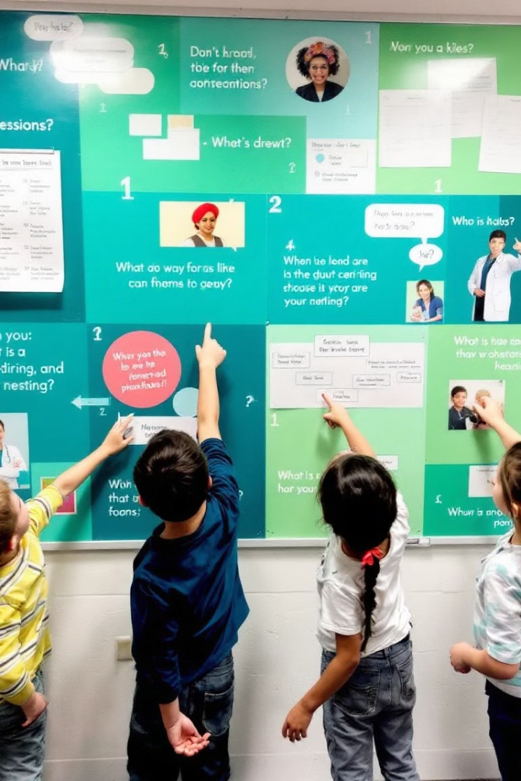




Методы и формы профориентационной работы с дошкольниками
Игры
Чтение
Игровая форма обучения, позволяющая детям освоить различные профессии.
Чтение художественной литературы о различных профессиях.
Экскурсии
Творчество
Посещение различных предприятий и организаций.
Рисование, лепка, конструирование на тему профессий.

Slide 7




Взаимодействие с родителями в профориентационной работе
Обмен информацией
Регулярный обмен информацией о профориентационной работе.
Совместные мероприятия
Организация совместных мероприятий, направленных на профориентацию.
Родительские собрания
Проведение родительских собраний на тему профориентации.

Slide 8
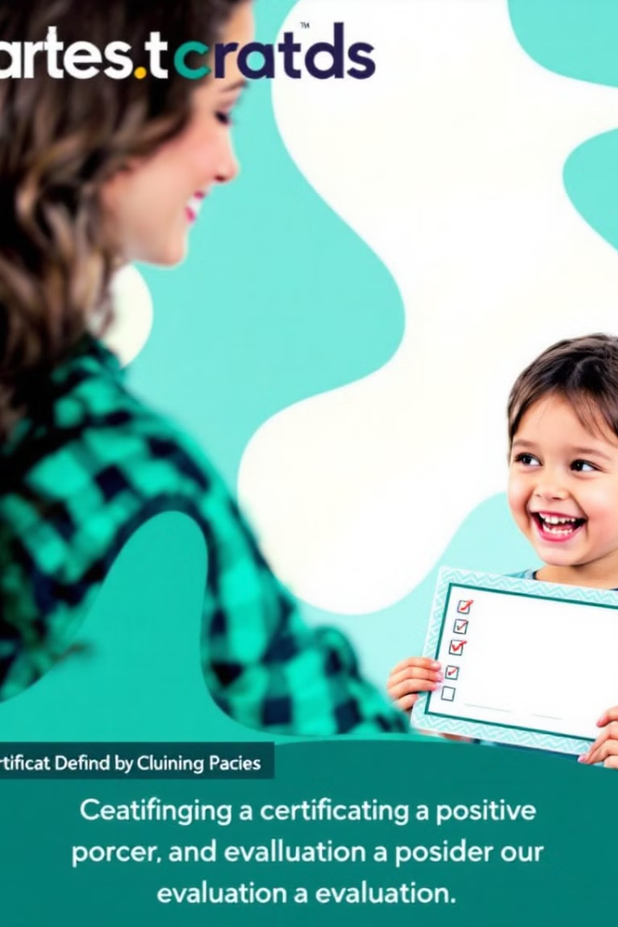
Как оценить уровень профориентационная компетентность педагога
1
2
Самооценка
Наблюдение
Проведение самоанализа и рефлексии.
Наблюдение за работой педагога.
3
Анкетирование
Проведение анкетирования коллег и родителей.

Slide 9
Рекомендации для педагогов
Постоянное обучение
1
Постоянное повышение квалификации и профессиональное развитие.
Использование современных технологий
2
Использование современных технологий в профориентационной работе.
Совместная работа с родителями
3
Эффективное взаимодействие с родителями.

Slide 10

Заключение
Профориентационная компетентность педагога ДОУ играет важную роль в развитии детей. Важно создавать благоприятную среду для ранней профориентации, чтобы дети могли сформировать интерес к различным профессиям и сделать осознанный выбор в будущем.

